Slide 1
認識秋行軍蟲
曾慶慈
嘉義大學植物醫學系

Slide 2
(教育部，秋行軍蟲防治宣導文宣)

Slide 3
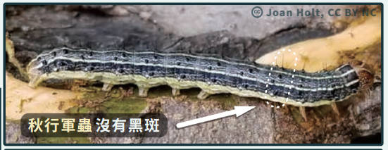
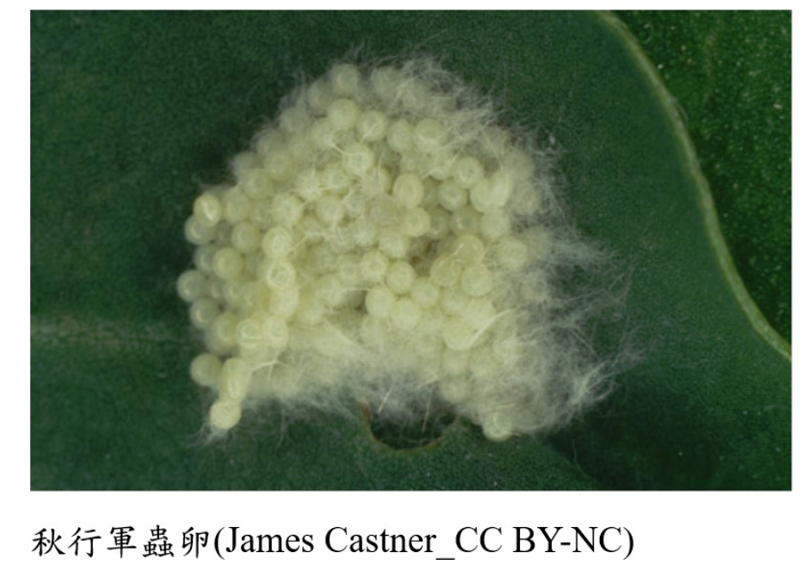
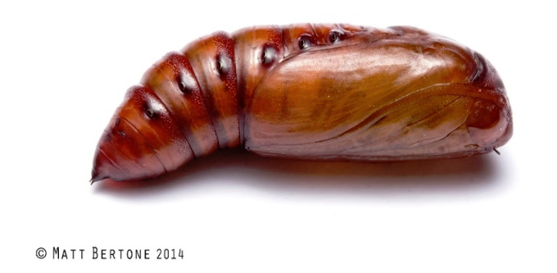
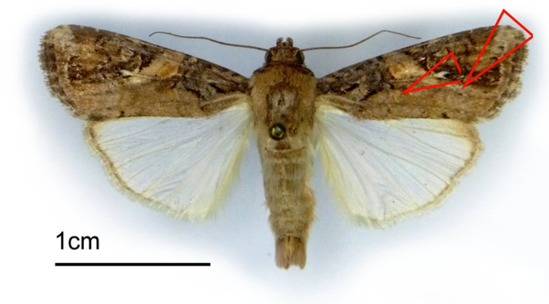
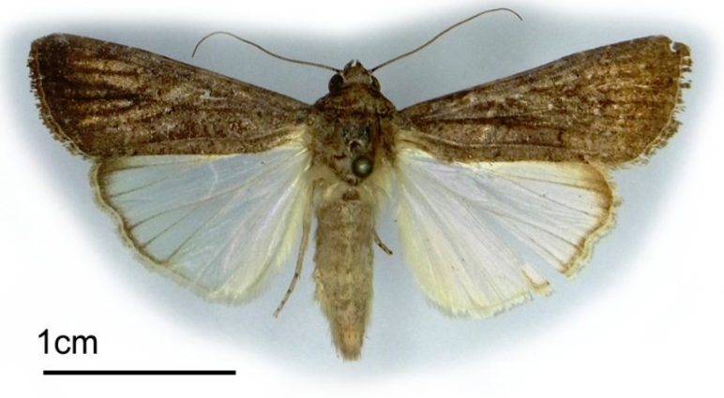
幼蟲
卵
蛹
秋行軍蟲生活史
成蟲
(雄)
(雌)
(防檢局，秋行軍蟲專區、秋行軍蟲宣導摺頁)

Slide 4
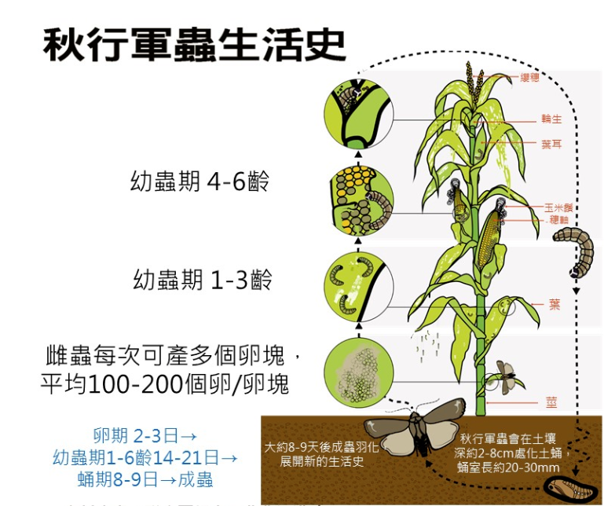
(聯合國農業及糧食組織；防檢局，秋行軍蟲專區)

Slide 5
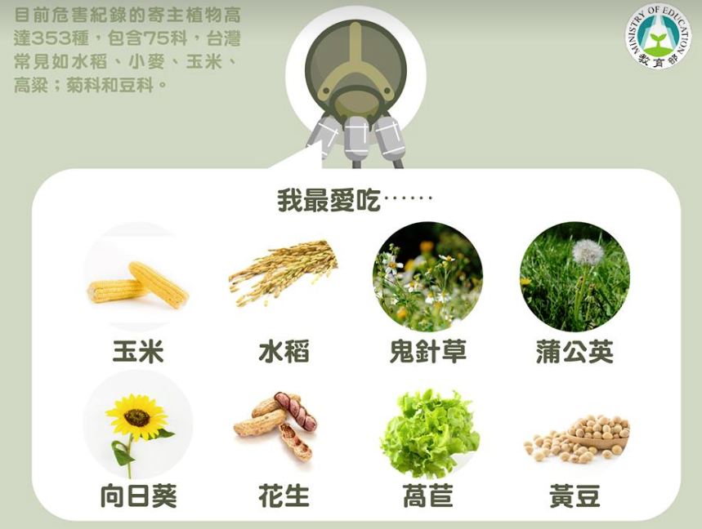
(教育部，秋行軍蟲防治宣導文宣)

Slide 6
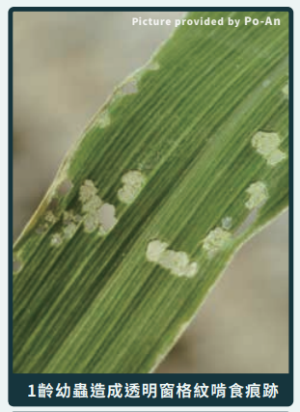
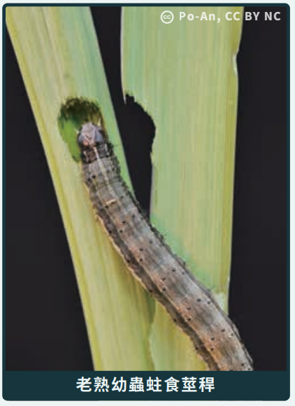
(防檢局，秋行軍蟲宣導摺頁)

Slide 7
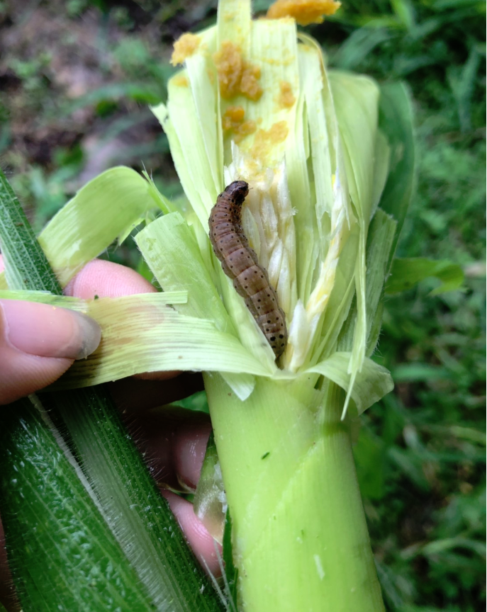
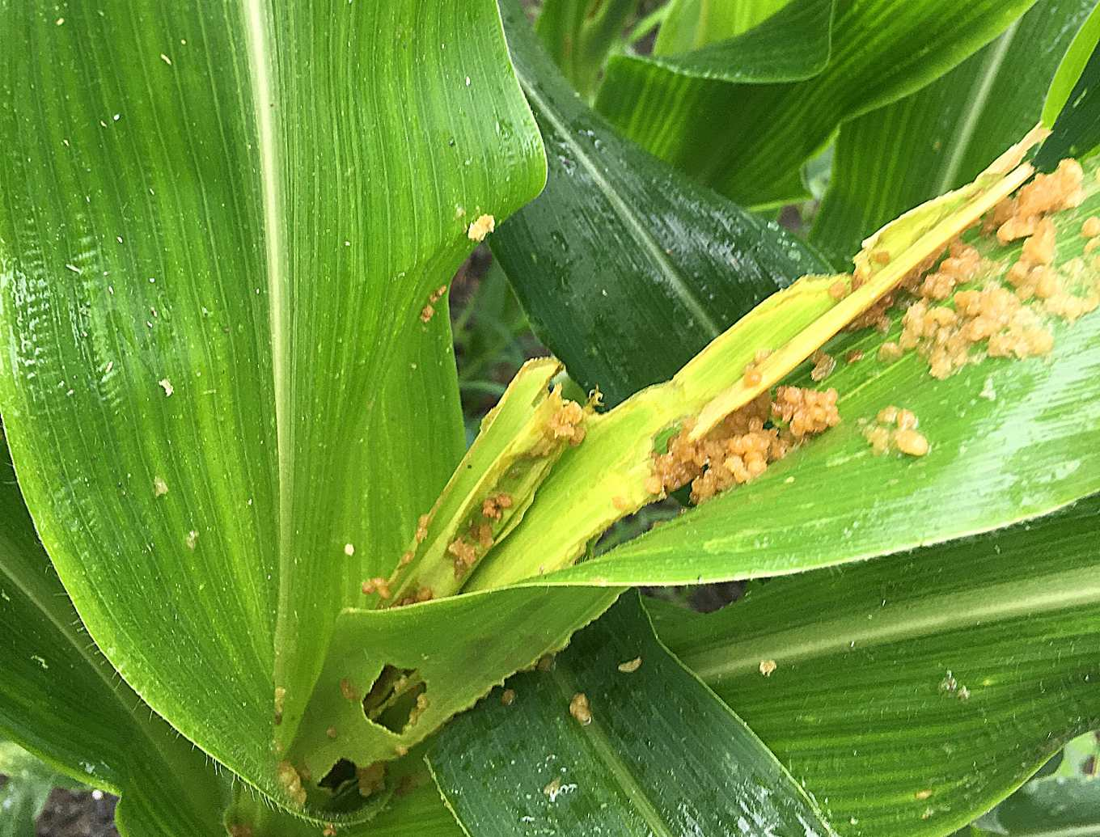
危害玉米果穗
玉米心葉處殘留大量糞便
(防檢局，秋行軍蟲專區；花蓮改良場， https://www.hdares.gov.tw/theme_data.php?theme=news&sub_theme=agri&id=12805)

Slide 8
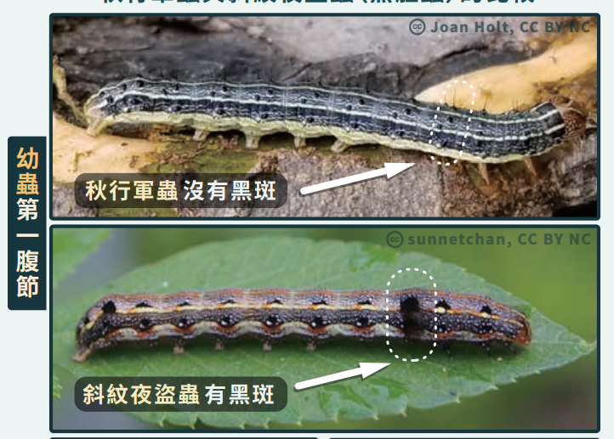
跟斜紋夜蛾 (黑肚蟲) 的不同?
幼蟲腹部第一節花紋
(防檢局，秋行軍蟲宣導摺頁)

Slide 9
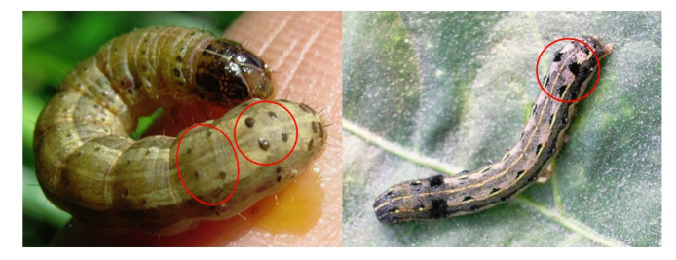
跟斜紋夜蛾 (黑肚蟲) 的不同?
幼蟲背部花紋
秋行軍蟲 4個黑點
斜紋夜蛾 黑色三角斑
(防檢局，秋行軍蟲專區)

Slide 10
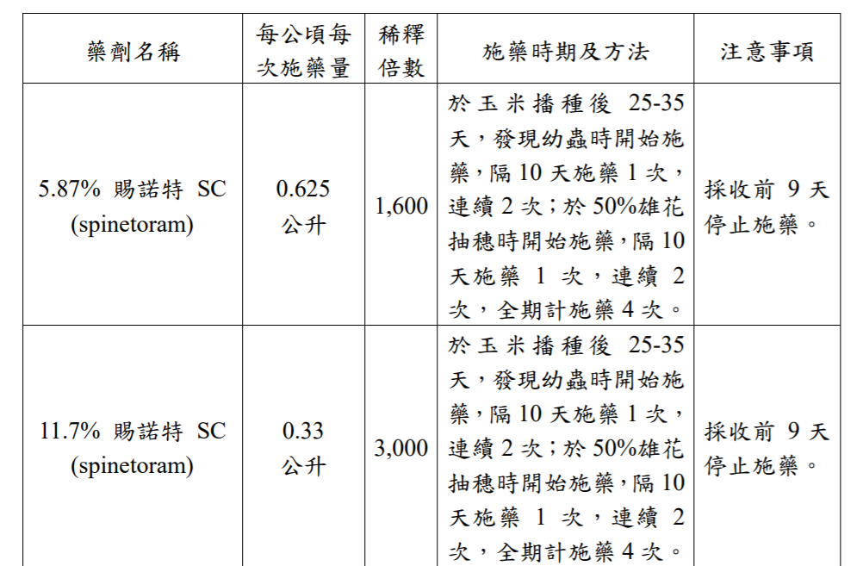
玉米秋行軍蟲緊急防治藥劑及其使用方法與範圍
(防檢局，玉米秋行軍蟲緊急防治藥劑及其使用方法與範圍)

Slide 11
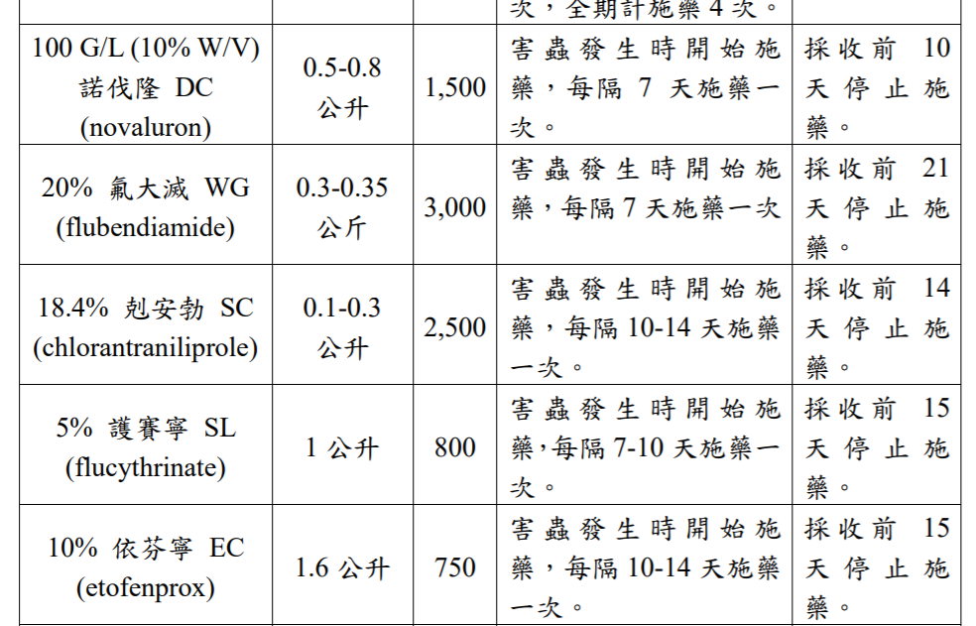
(防檢局，玉米秋行軍蟲緊急防治藥劑及其使用方法與範圍)

Slide 12
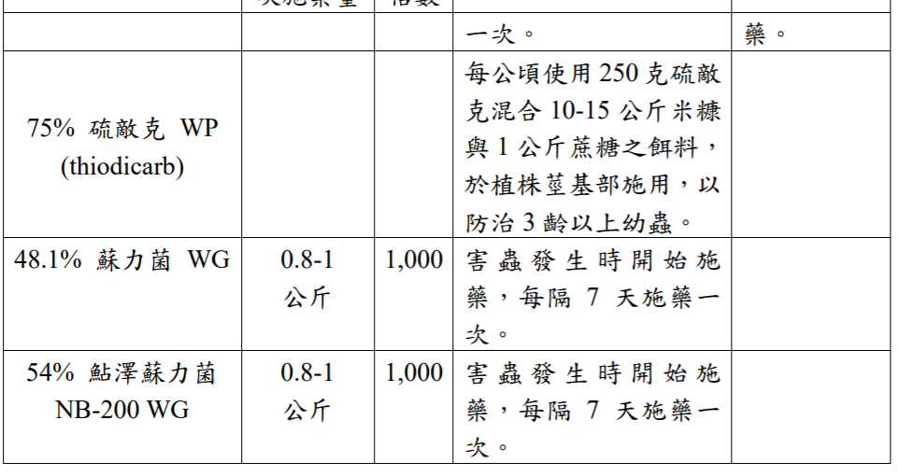
(防檢局，玉米秋行軍蟲緊急防治藥劑及其使用方法與範圍)

Slide 13
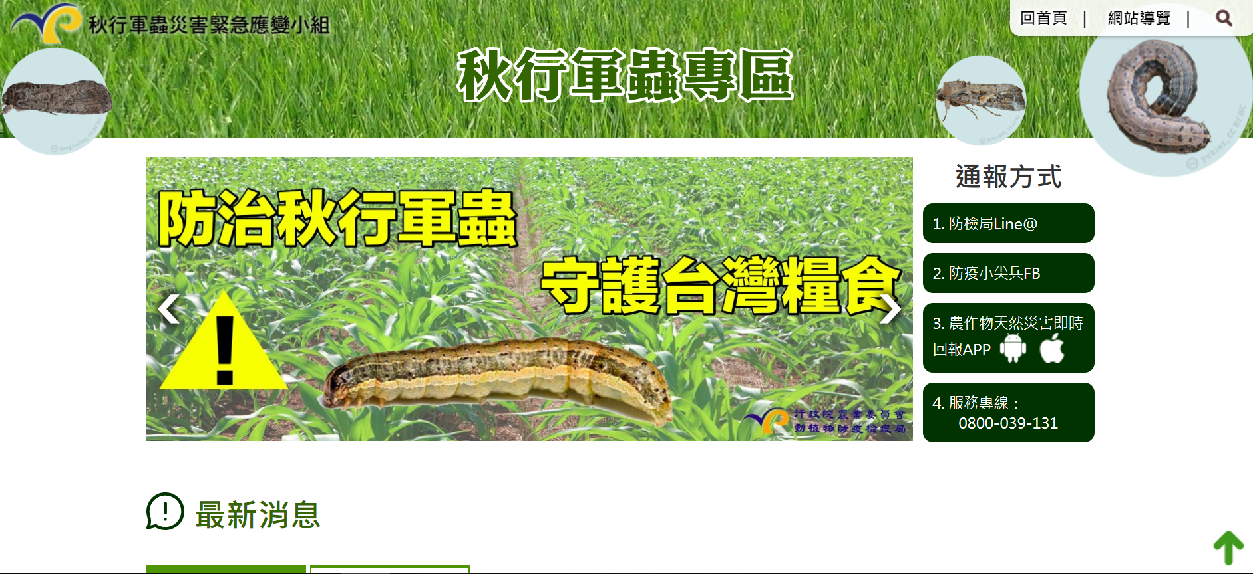
動植物防疫檢疫局，秋行軍蟲專區 http://faw.baphiq.gov.tw/index.php

Slide 14
我們的島 空襲警報-秋行軍蟲 來襲！ (第1009集 2019-06-17)
https://www.youtube.com/watch?v=ZKWJG7N6zwA

Slide 15
秋行軍蟲之防疫現況
郭章信 嘉義大學植物醫學系

Slide 17
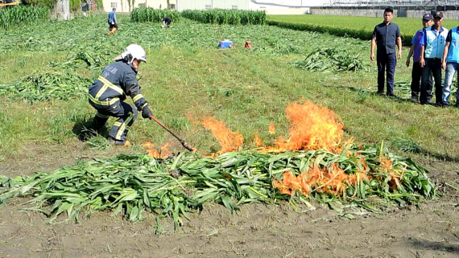
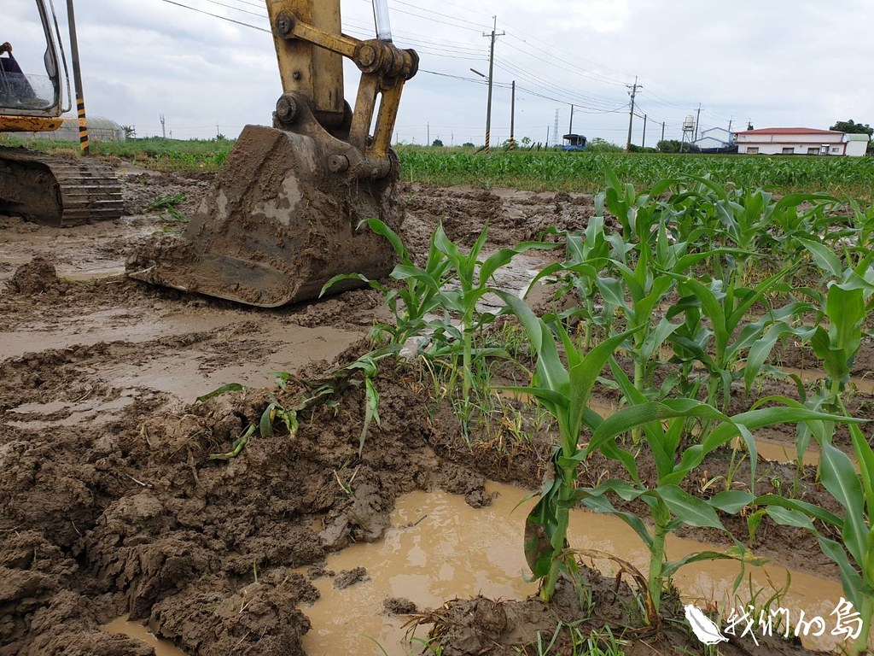

Slide 19
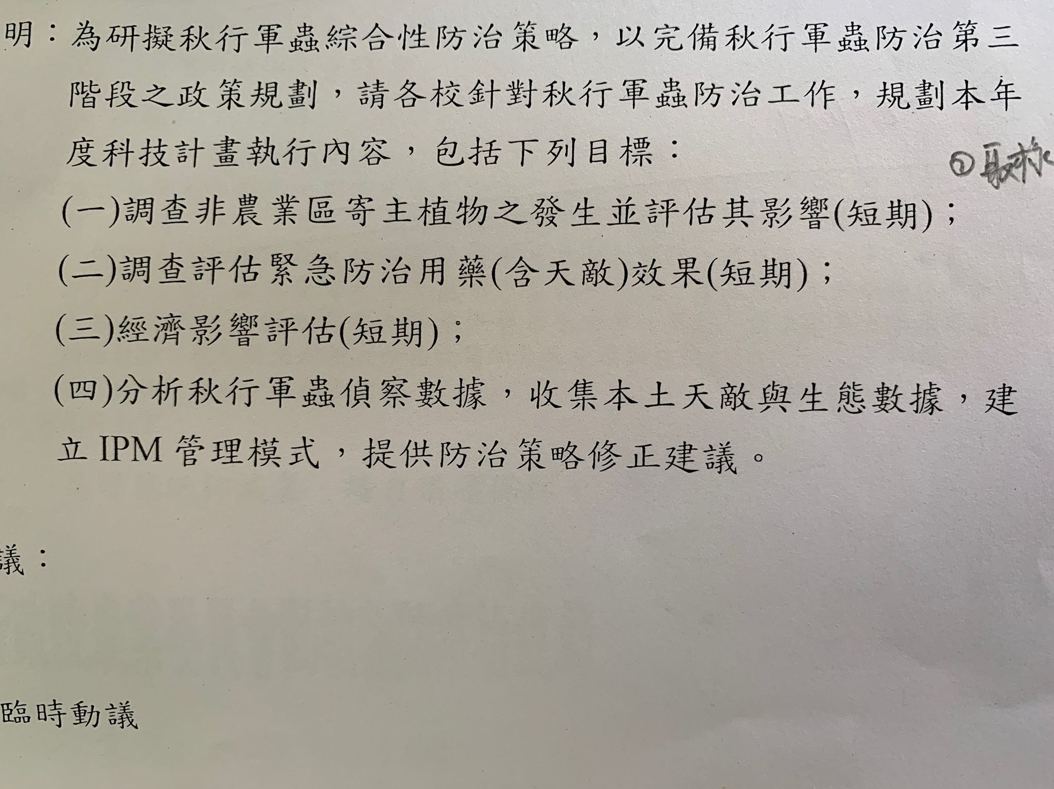

Slide 20
